Slide 1
Рембрант Харменс ван Рейн (1606 – 1669)
Великий голландский художник
17 века.

Slide 2
Глава первая
«Баловень судьбы»

Slide 3
Рембрант Харменс ван Рейн в возрасте 23 лет

Slide 4
Рембрант Харменс ван Рейн
родился 15 июля 1606 г в голландском городе Лейдене. Он был девятым ребенком Хармена Геритцона ван Рейна. Его семья была довольно зажиточной; отец был мельником, а мать - дочерью пекаря.
Годы ученичества 1620-1623 в Лейдене у художника Якопа ван Сваненбюрха
1631 г. переезжает в Амстердам
Первая работа принесшая известность
«Анатомия доктора Тульпа»

Slide 5
Анатомия доктора Тульпа (1632г.)

Slide 6
В 1629 г Рембрандта заметил государственный чиновник Константин Хайгенс, отец Кристиана Хайгенса (знаменитого голландского физика и математика), который позаботился о том, чтобы Рембрандт получил важные заказы от королевского двора в Гааге. Вследствие этого принц Фредерик Хендрик продолжал покупать картины у Рембрандта вплоть до 1646 г.
1632 г. переезд в Амстердам и знакомство с Саскией ван Эйленбург

Slide 7
Смеющаяся Саския (1633г.)

Slide 8
Ян Утебогарт (1634г)

Slide 9
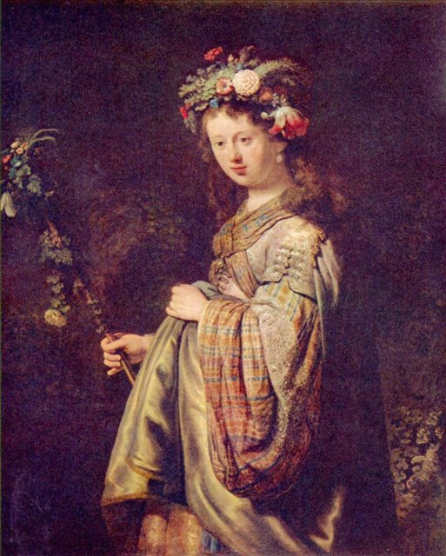
Саския в образе Флоры (1634г.)

Slide 10
Помощь экспертов:
картина «Автопортрет с Саскией на коленях» (1635 г)
Историк – какое значение для художника (в житейском и творческом плане) имела женитьба на Саскии ван Эйленбург?
Искусствовед - какие характерные особенности построения композиции и особенности цветового колорита ты видишь в картинах Рембранта?

Slide 12
Помощь «экспертов»:
Картина «Даная»
Историк – сюжет картины?
Искусствовед – особенность живописи, стиль, чей образ воплощен в картине?
Обозреватель – печальная история картины в 20-м веке?

Slide 14
Выводы – часть 1
Прозрачные и теплые тона , радостная ликующая живопись
Светотеневая моделировка становится одним из главных выразительных средств в рембрантовской живописи. "Феерический", "сказочный мир...".

Slide 15
Глава вторая
«Трагический 1642 год»

Slide 16
Личное горе
Саскии и Рембранту пришлось пережить несколько личных трагедий; их сын Румбартус умер спустя 2 месяца после рождения в 1635 г. и их дочь Корнелия умерла в возрасте 3 недель в 1638 г. В 1640 родилась вторая дочь, которую также назвали Корнелией, но и она прожила чуть больше месяца. Выжил лишь их четвертый ребенок, Титус, который родился в 1641 г. Саския умерла в 1642 г. вскоре после рождения Титуса

Slide 18
«Ночной дозор» (1642г.) групповой портрет гильдии амстердамских стрелков
Художник описал момент, когда капитан получил приказ двигаться дальше, а его подчиненные, вероятно, ещё нет. То напряжение, которое возникло между двигающимися и стоящими персонажами, создает невероятный магнетизм. Кажется, что если посмотреть на картину ещё несколько мгновений, то капитан и лейтенант отправятся дальше, а их подчиненные, поколебавшись секунду, последуют за ними.
После этой картины художник лишился заказов

Slide 20
Помощь экспертов:
Историки
Искусствоведы
Вопрос: почему художник лишился заказов после этой картины?

Slide 21
Портрет пожилого раввина 1642 г.

Slide 22
Портрет сидящей пожилой женщины 1655г.

Slide 23
Аристотель с бюстом Гомера 1653 г.

Slide 24
Матфей и ангел 1665 г.

Slide 25
Выводы часть 2 :
прежние прозрачные и теплые тона сменяются более тусклыми; свет утрачивает свою интенсивность
кисть делается менее сочной
художником создаются глубокие психологические портреты героев

Slide 26
Глава третья
«Финал»

Slide 27
Портрет гильдии ткачей 1662г.

Slide 28
Последний автопортрет художника 1668 г.

Slide 29
Загадка гения
Его последние работы представляют собой уникальное явление в истории живописи. Секрет их липких, как бы стекающих по холсту красок до сих пор не разгадан. Фигуры монументальны и нарочито приближены к передней плоскости холста. Художник останавливается на редких библейских сюжетах, где человеческие переживания проявляются с наибольшей силой.

Slide 30
Артаксеркс, Аман и Эсфирь 1660 г.

Slide 31
«Возвращение блудного сына» 1669 г.

Slide 32
Последняя работа – итог жизни художника
«Возвращение блудного сына» (1668-1669). обстоятельства создания последних картин окружены тайной. Исследователи с трудом подбирают слова для описания их густых «переливающихся и тлеющих в золотистой мгле красок», нанесённых на холст шпателем.
Как ты думаешь, в чем идея картины? Почему выбран именно этот сюжет?

